Slide 1
Курсовая работа
По дисциплине: основы алгоритмизации и программирования

Slide 2
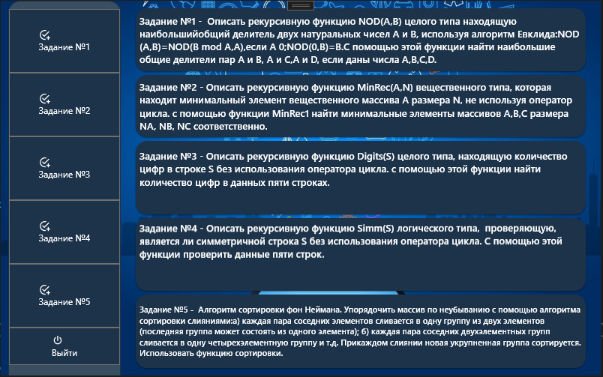
Страница выбора заданий

Slide 3
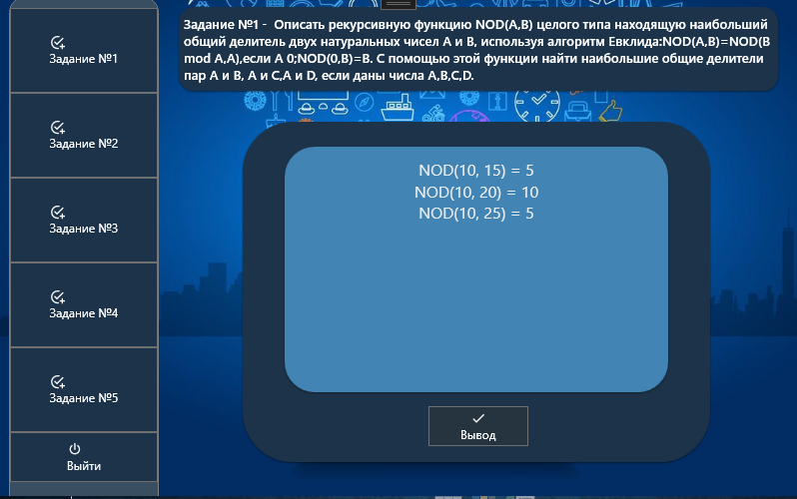
Задание 1

Slide 4
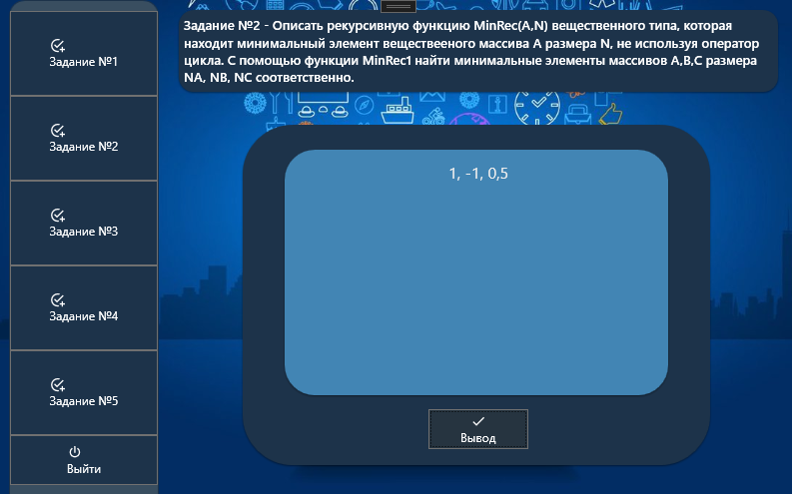
Задание 2

Slide 5
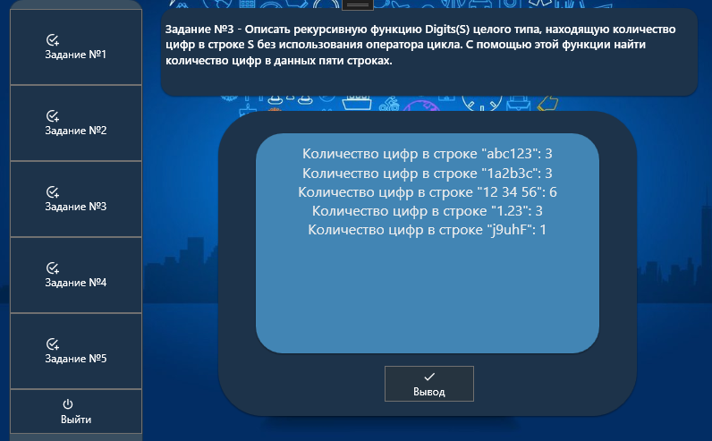
Задние 3

Slide 6
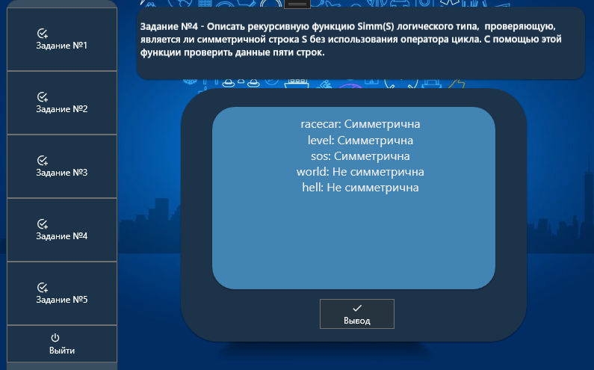
Задание 4

Slide 7
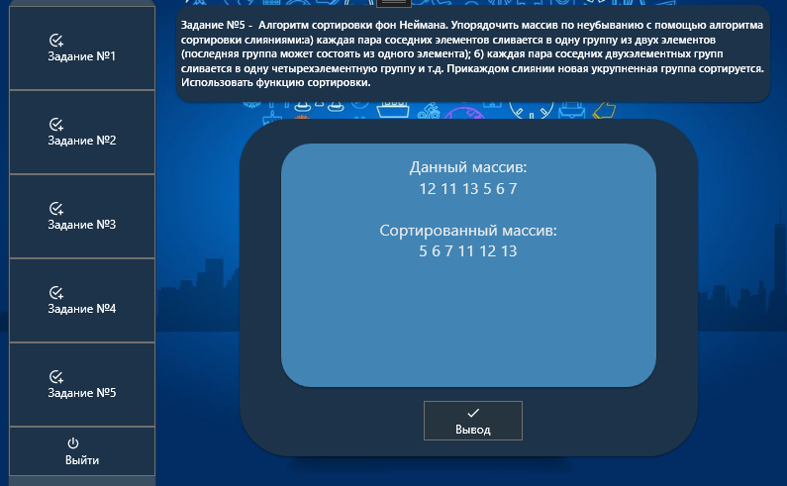
Задание 5

